Slide 1
OI 中的概率期望
陈雨昕

Slide 2
0. 准备知识

Slide 3
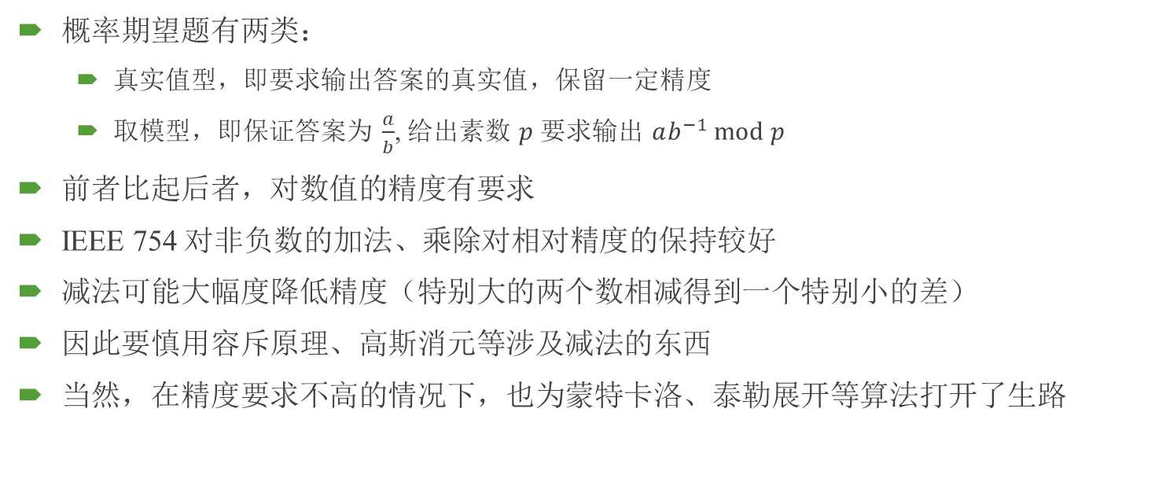
精度
概率期望题有两类：
真实值型，即要求输出答案的真实值，保留一定精度
取模型，即保证答案为 $\frac{a}{b}$, 给出素数 $p$ 要求输出 $ab^{−1} mod p$
前者比起后者，对数值的精度有要求
IEEE 754 对非负数的加法、乘除对相对精度的保持较好
减法可能大幅度降低精度（特别大的两个数相减得到一个特别小的差）
因此要慎用容斥原理、高斯消元等涉及减法的东西
当然，在精度要求不高的情况下，也为蒙特卡洛、泰勒展开等算法打开了生路

Slide 4
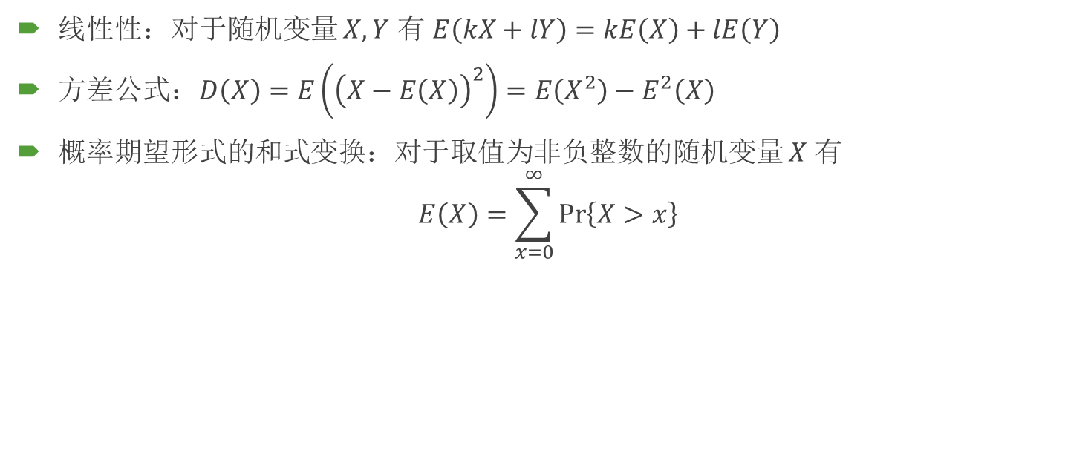
概率期望的一些公式
线性性：对于随机变量 $X, Y$ 有 $E\left(kX+lY\right)=kE\left(X\right)+lE\left(Y\right)$
方差公式：$D\left(X\right)=E\left({\left(X−E\left(X\right)\right)}^{2}\right)=E\left(X^{2}\right)−E^{2}\left(X\right)$
概率期望形式的和式变换：对于取值为非负整数的随机变量 $X$ 有
$$E\left(X\right)=\sum_{x=0}^{∞}{\operatorname{Pr}\left\{X>x\right\}}$$

Slide 5

树的拓扑序
对于一棵有标号有根树，设结点 $u$ 的子树大小为 $size_{u}$
该树拓扑序数量为 $\left|V\right|!\prod_{u∈V}{\frac{1}{size_{u}}}$
等价表述：均匀随机一个标号的排列，它是该树的拓扑序的概率为 $\prod_{u∈V}{\frac{1}{size_{u}}}$

Slide 6
1. 容斥原理

Slide 7
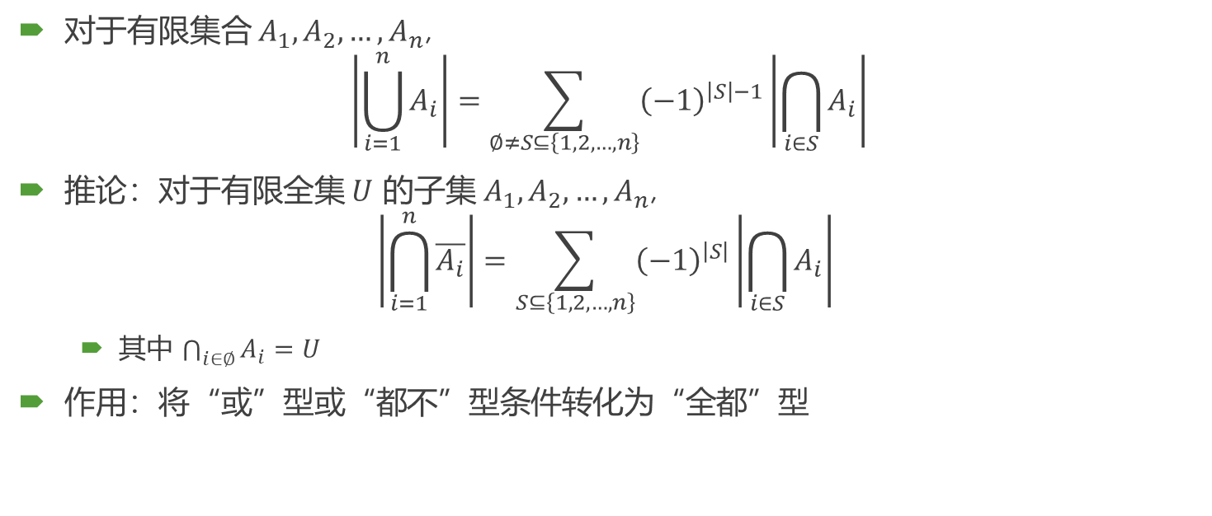
容斥原理
对于有限集合 $A_{1},A_{2},…, A_{n}$,
$$\left|\bigcup_{i=1}^{n}{A_{i}}\right|=\sum_{∅≠S⊆\left\{1, 2, …, n\right\}}{{\left(−1\right)}^{\left|S\right|−1}\left|\bigcap_{i∈S}{A_{i}}\right|}$$
推论：对于有限全集 $U$ 的子集 $A_{1},A_{2},…, A_{n}$,
$$\left|\bigcap_{i=1}^{n}{\overline{A_{i}}}\right|=\sum_{S⊆\left\{1, 2, …, n\right\}}{{\left(−1\right)}^{\left|S\right|}\left|\bigcap_{i∈S}{A_{i}}\right|}$$
其中 $\bigcap_{i∈∅}{A_{i}}=U$
作用：将“或”型或“都不”型条件转化为“全都”型

Slide 8
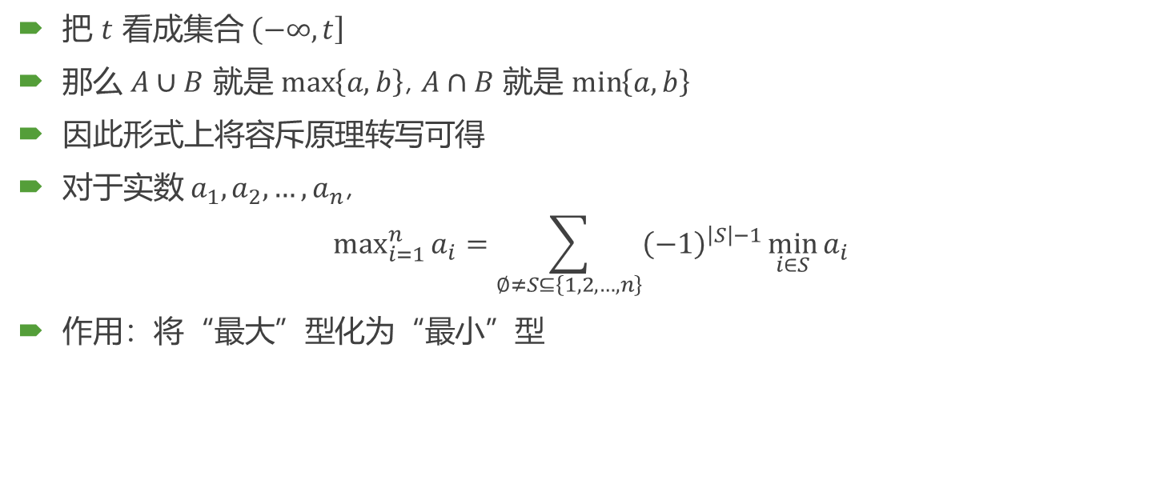
Min-max 容斥
把 $t$ 看成集合 $\left(−∞, t\right]$
那么 $A∪B$ 就是 $\max\left\{a, b\right\}$, $A∩B$ 就是 $\min\left\{a, b\right\}$
因此形式上将容斥原理转写可得
对于实数 $a_{1},a_{2},…, a_{n}$,
$$\max_{i=1}^{n}{a_{i}}=\sum_{∅≠S⊆\left\{1, 2, …, n\right\}}{{\left(−1\right)}^{\left|S\right|−1}\min_{i∈S}{a_{i}}}$$
作用：将“最大”型化为“最小”型

Slide 9
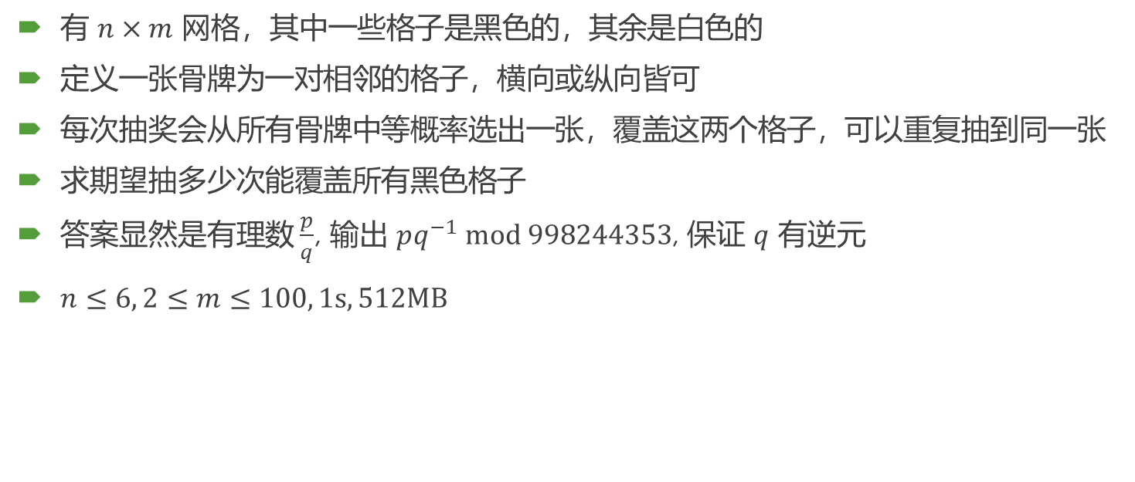
例：[集训队作业 2018]小 Z 的礼物
有 $n×m$ 网格，其中一些格子是黑色的，其余是白色的
定义一张骨牌为一对相邻的格子，横向或纵向皆可
每次抽奖会从所有骨牌中等概率选出一张，覆盖这两个格子，可以重复抽到同一张
求期望抽多少次能覆盖所有黑色格子
答案显然是有理数 $\frac{p}{q}$, 输出 $pq^{−1} mod 998244353$, 保证 $q$ 有逆元
$n≤6, 2≤m≤100, 1s, 512MB$

Slide 10
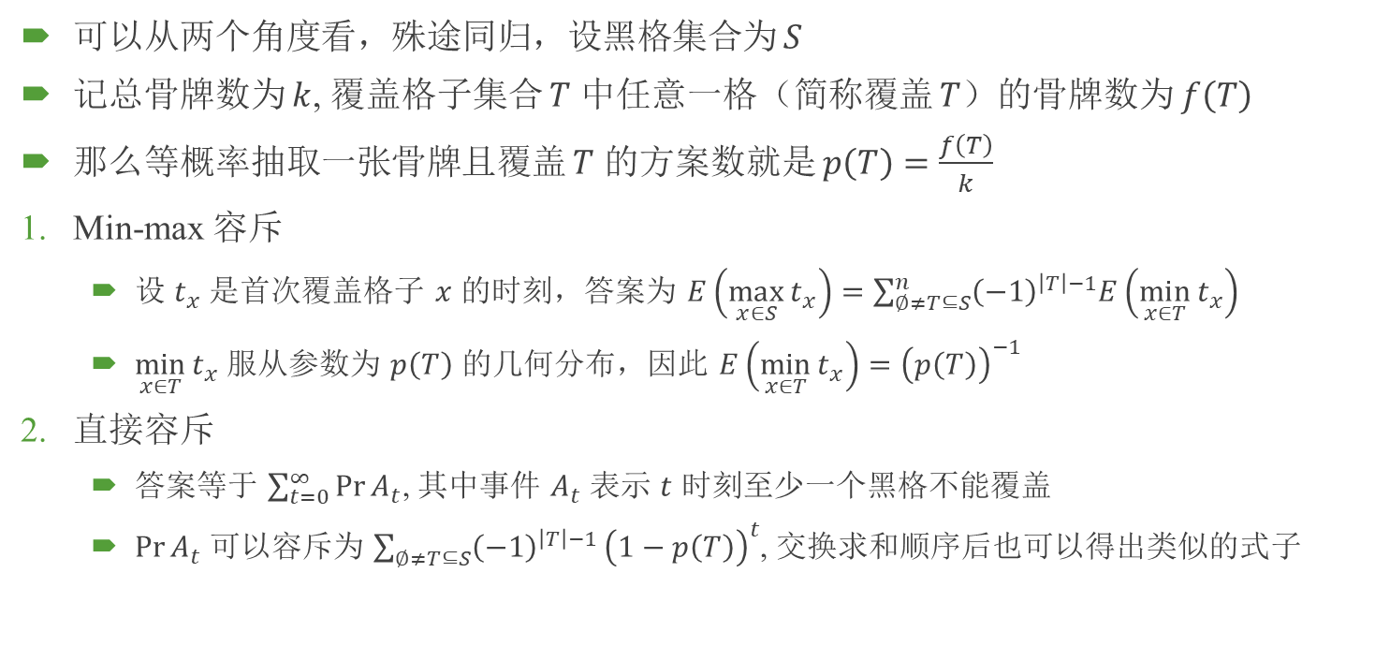
解
可以从两个角度看，殊途同归，设黑格集合为 $S$
记总骨牌数为 $k$, 覆盖格子集合 $T$ 中任意一格（简称覆盖 $T$）的骨牌数为 $f\left(T\right)$
那么等概率抽取一张骨牌且覆盖 $T$ 的方案数就是 $p\left(T\right)=\frac{f\left(T\right)}{k}$
Min-max 容斥
设 $t_{x}$ 是首次覆盖格子 $x$ 的时刻，答案为 $E\left(\max_{x∈S}{t_{x}}\right)=\sum_{∅≠T⊆S}^{n}{{\left(−1\right)}^{\left|T\right|−1}E\left(\min_{x∈T}{t_{x}}\right)}$
$\min_{x∈T}{t_{x}}$ 服从参数为 $p\left(T\right)$ 的几何分布，因此 $E\left(\min_{x∈T}{t_{x}}\right)={\left(p\left(T\right)\right)}^{−1}$
直接容斥
答案等于 $\sum_{t=0}^{∞}{\operatorname{Pr}{A_{t}}}$, 其中事件 $A_{t}$ 表示 $t$ 时刻至少一个黑格不能覆盖
$\operatorname{Pr}{A_{t}}$ 可以容斥为 $\sum_{∅≠T⊆S}{{\left(−1\right)}^{\left|T\right|−1}}{\left(1−p\left(T\right)\right)}^{t}$, 交换求和顺序后也可以得出类似的式子

Slide 11
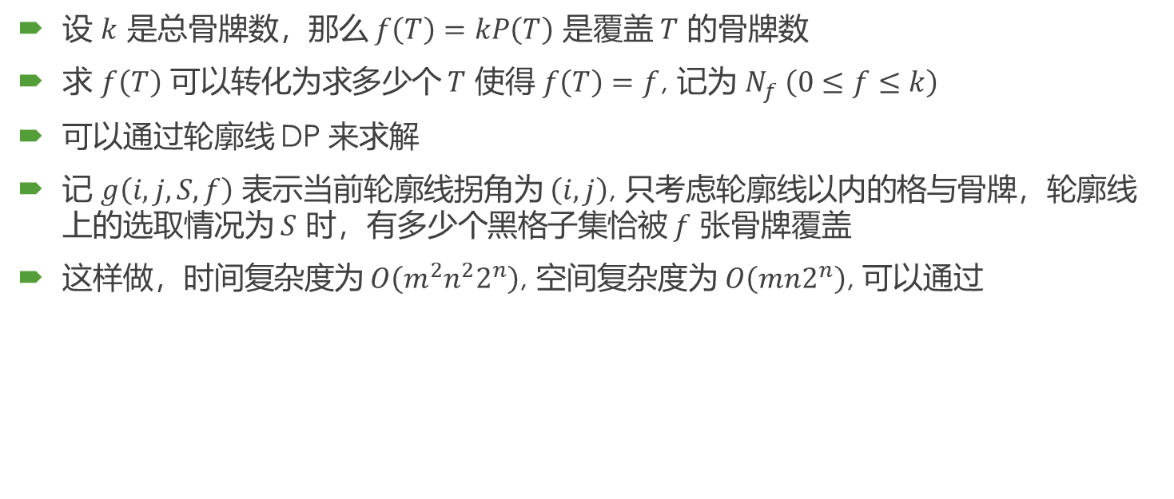
解
设 $k$ 是总骨牌数，那么 $f\left(T\right)=kP\left(T\right)$ 是覆盖 $T$ 的骨牌数
求 $f\left(T\right)$ 可以转化为求多少个 $T$ 使得 $f\left(T\right)=f$, 记为 $N_{f} \left(0≤f≤k\right)$
可以通过轮廓线 DP 来求解
记 $g\left(i, j, S, f\right)$ 表示当前轮廓线拐角为 $\left(i, j\right)$, 只考虑轮廓线以内的格与骨牌，轮廓线上的选取情况为 $S$ 时，有多少个黑格子集恰被 $f$ 张骨牌覆盖
这样做，时间复杂度为 $O\left(m^{2}n^{2}2^{n}\right)$, 空间复杂度为 $O\left(mn2^{n}\right)$, 可以通过

Slide 12
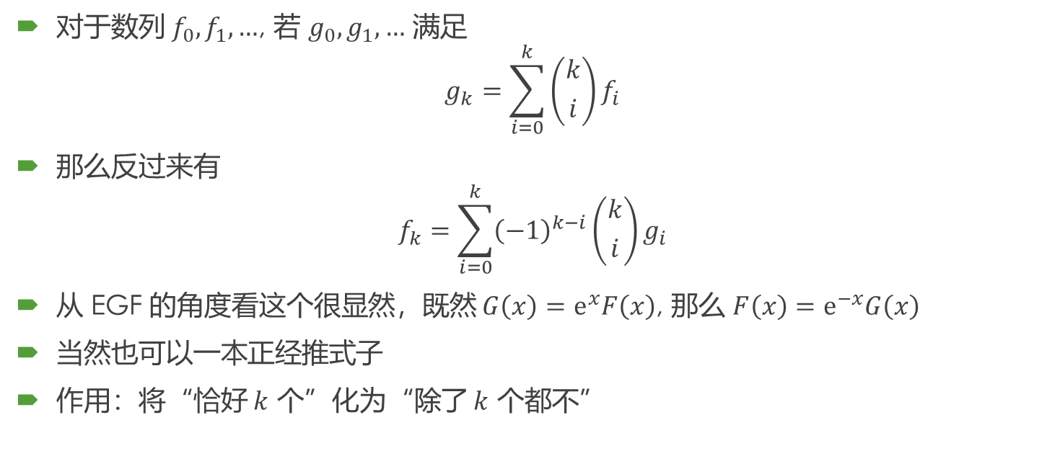
二项式反演
对于数列 $f_{0},f_{1}, …$, 若 $g_{0},g_{1}, …$ 满足
$$g_{k}=\sum_{i=0}^{k}{\left({k \atop i}\right)f_{i}}$$
那么反过来有
$$f_{k}=\sum_{i=0}^{k}{{\left(−1\right)}^{k−i}\left({k \atop i}\right)}g_{i}$$
从 EGF 的角度看这个很显然，既然 $G\left(x\right)=e^{x}F\left(x\right)$, 那么 $F\left(x\right)=e^{−x}G\left(x\right)$
当然也可以一本正经推式子
作用：将“恰好 $k$ 个”化为“除了 $k$ 个都不”

Slide 13

二项式反演（反向）
对于数列 $f_{0},f_{1}, …, f_{n}$, 若 $g_{0},g_{1}, …,g_{n}$ 满足
$$g_{k}=\sum_{i=k}^{n}{\left({i \atop k}\right)f_{i}}$$
那么反过来有
$$f_{k}=\sum_{i=k}^{n}{{\left(−1\right)}^{i−k}\left({i \atop k}\right)}g_{i}$$
作用：将“恰好 $k$ 个”化为“选取 $k$ 个”

Slide 14
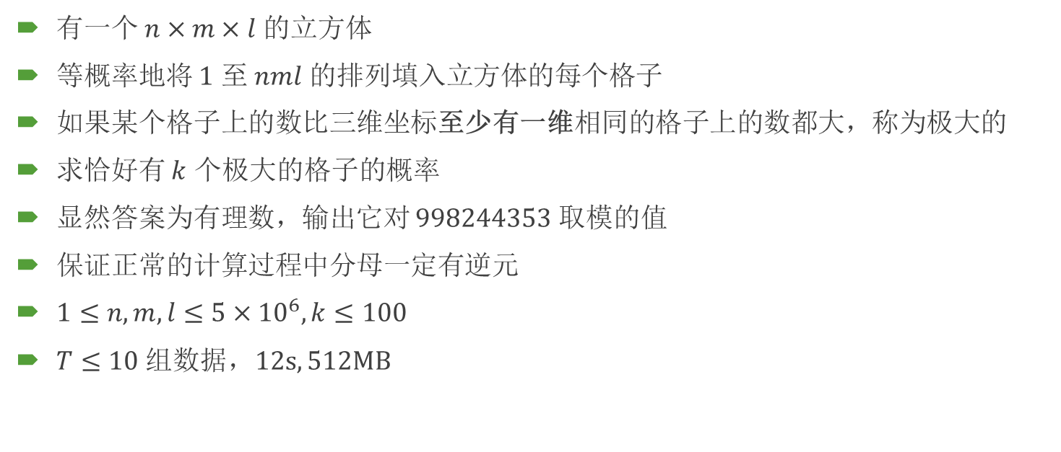
例：[CTS2019]随机立方体
有一个 $n×m×l$ 的立方体
等概率地将 $1$ 至 $nml$ 的排列填入立方体的每个格子
如果某个格子上的数比三维坐标至少有一维相同的格子上的数都大，称为极大的
求恰好有 $k$ 个极大的格子的概率
显然答案为有理数，输出它对 $998244353$ 取模的值
保证正常的计算过程中分母一定有逆元
$1≤n, m, l≤5×{10}^{6}, k≤100$
$T≤10$ 组数据，$12s, 512MB$

Slide 15
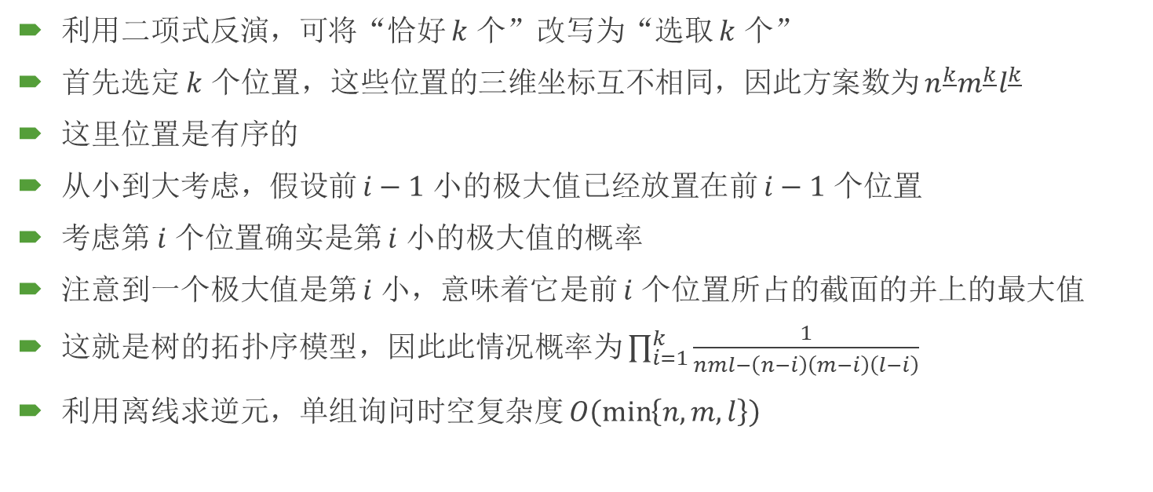
解
利用二项式反演，可将“恰好 $k$ 个”改写为“选取 $k$ 个”
首先选定 $k$ 个位置，这些位置的三维坐标互不相同，因此方案数为 $n^{\underline{k}}m^{\underline{k}}l^{\underline{k}}$
这里位置是有序的
从小到大考虑，假设前 $i−1$ 小的极大值已经放置在前 $i−1$ 个位置
考虑第 $i$ 个位置确实是第 $i$ 小的极大值的概率
注意到一个极大值是第 $i$ 小，意味着它是前 $i$ 个位置所占的截面的并上的最大值
这就是树的拓扑序模型，因此此情况概率为 $\prod_{i=1}^{k}{\frac{1}{nml−\left(n−i\right)\left(m−i\right)\left(l−i\right)}}$
利用离线求逆元，单组询问时空复杂度 $O\left(\min\left\{n, m, l\right\}\right)$

Slide 16
2. 概率期望 DP 选讲
概率正着算，期望倒着算——谚语

Slide 17
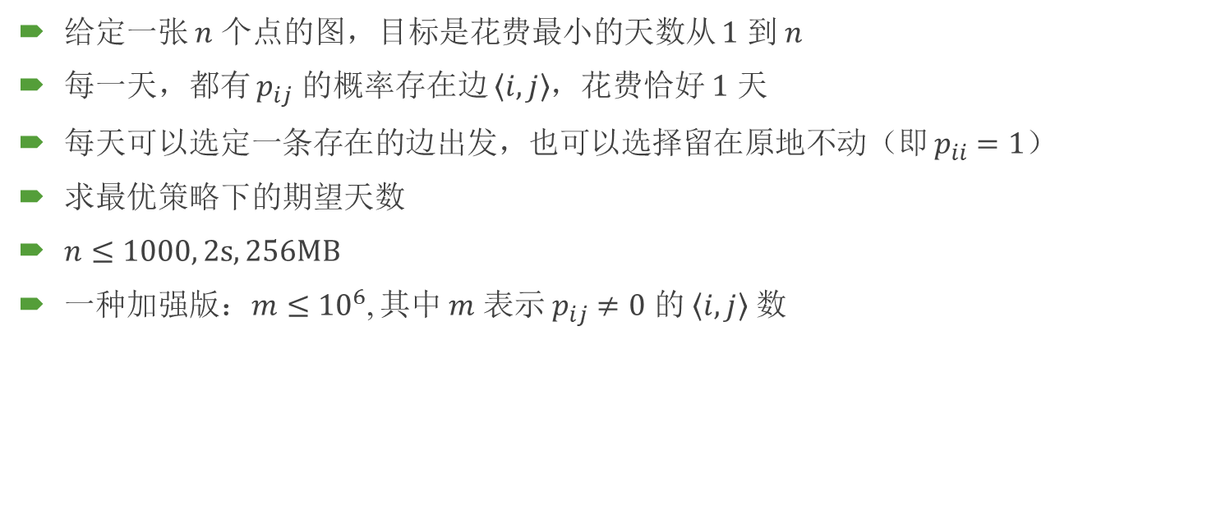
例：[CF605E]Intergalaxy Trips
给定一张 $n$ 个点的图，目标是花费最小的天数从 $1$ 到 $n$
每一天，都有 $p_{ij}$ 的概率存在边 $\left.\left\langle i, j\right\rangle \right.$，花费恰好 $1$ 天
每天可以选定一条存在的边出发，也可以选择留在原地不动（即 $p_{ii}=1$）
求最优策略下的期望天数
$n≤1000, 2s, 256MB$
一种加强版：$m≤{10}^{6}$, 其中 $m$ 表示 $p_{ij}≠0$ 的 $\left\langle i, j\right\rangle$ 数

Slide 18
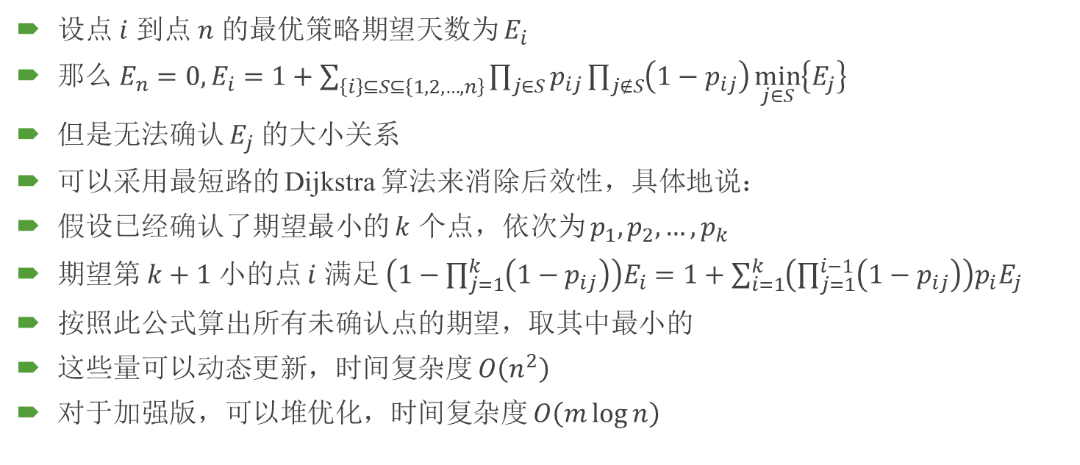
解
设点 $i$ 到点 $n$ 的最优策略期望天数为 $E_{i}$
那么 $E_{n}=0, E_{i}=1+\sum_{\left\{i\right\}⊆S⊆\left\{1, 2, …, n\right\}}{\prod_{j∈S}{p_{ij}}\prod_{j∉S}{\left(1−p_{ij}\right)}\min_{j∈S}\left\{E_{j}\right\}}$
但是无法确认 $E_{j}$ 的大小关系
可以采用最短路的 Dijkstra 算法来消除后效性，具体地说：
假设已经确认了期望最小的 $k$ 个点，依次为 $p_{1}, p_{2},…, p_{k}$
期望第 $k+1$ 小的点 $i$ 满足 $\left(1−\prod_{j=1}^{k}{\left(1−p_{ij}\right)}\right)E_{i}=1+\sum_{i=1}^{k}{\left(\prod_{j=1}^{i−1}{\left(1−p_{ij}\right)}\right)p_{i}E_{j}}$
按照此公式算出所有未确认点的期望，取其中最小的
这些量可以动态更新，时间复杂度 $O\left(n^{2}\right)$
对于加强版，可以堆优化，时间复杂度 $O\left(m\log{n}\right)$

Slide 19
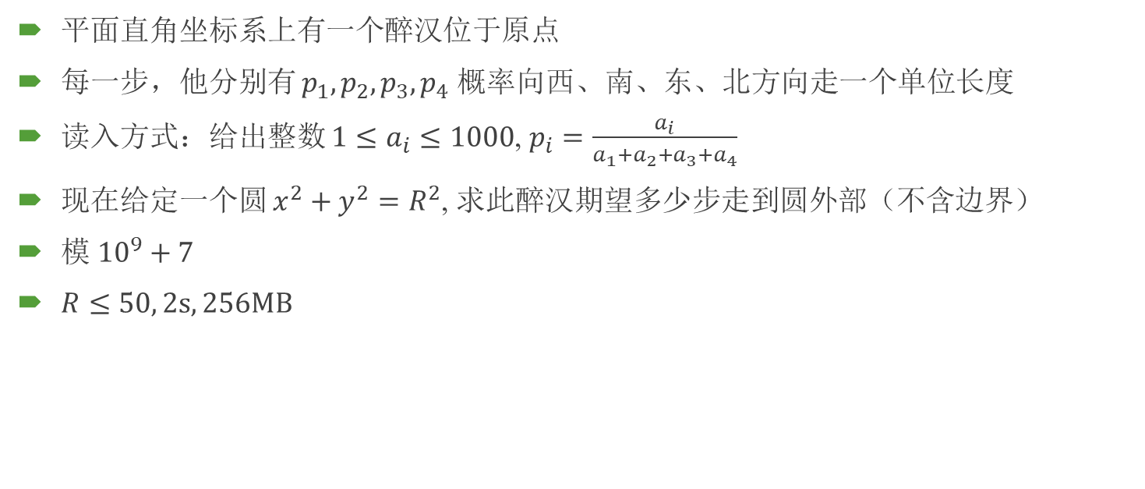
例：[CF963E]Circles of Waiting
平面直角坐标系上有一个醉汉位于原点
每一步，他分别有 $p_{1}, p_{2},p_{3},p_{4}$ 概率向西、南、东、北方向走一个单位长度
读入方式：给出整数 $1≤a_{i}≤1000$, $p_{i}=\frac{a_{i}}{a_{1}+a_{2}+a_{3}+a_{4}}$
现在给定一个圆 $x^{2}+y^{2}=R^{2}$, 求此醉汉期望多少步走到圆外部（不含边界）
模 ${10}^{9}+7$
$R≤50, 2s, 256MB$

Slide 20
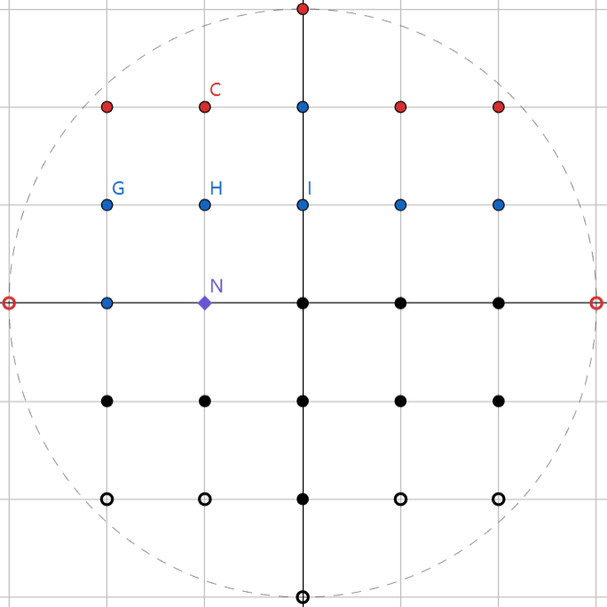
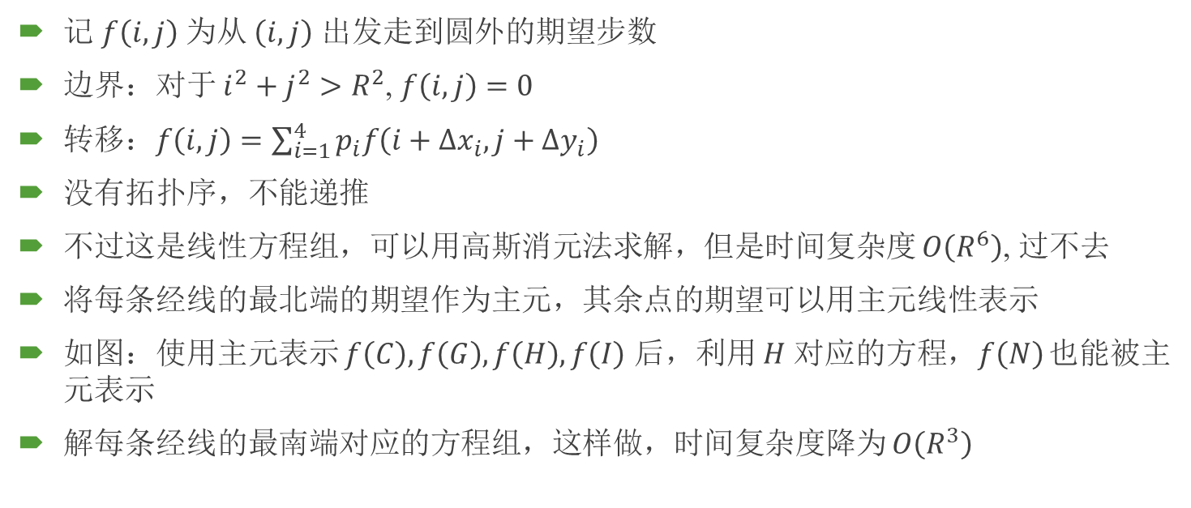
解
记 $f\left(i, j\right)$ 为从 $\left(i, j\right)$ 出发走到圆外的期望步数
边界：对于 $i^{2}+j^{2}>R^{2}$, $f\left(i, j\right)=0$
转移：$f\left(i, j\right)=\sum_{i=1}^{4}{p_{i}f\left(i+Δx_{i}, j+Δy_{i}\right)}$
没有拓扑序，不能递推
不过这是线性方程组，可以用高斯消元法求解，但是时间复杂度 $O\left(R^{6}\right)$, 过不去
将每条经线的最北端的期望作为主元，其余点的期望可以用主元线性表示
如图：使用主元表示 $f\left(C\right), f\left(G\right), f\left(H\right), f\left(I\right)$ 后，利用 $H$ 对应的方程，$f\left(N\right)$ 也能被主元表示
解每条经线的最南端对应的方程组，这样做，时间复杂度降为 $O\left(R^{3}\right)$

Slide 21

例：[300iq Contest 1]Expected Value
给定 $n$ 个点的连通平面图，初始醉汉位于顶点 $1$
每一步他会均匀随机选取一个相邻点并移动到这个点上
计算第一次移动到 $n$ 的步数期望，对 $998244353$ 取模
$n≤3000, 1.5s, 256MB$

Slide 22
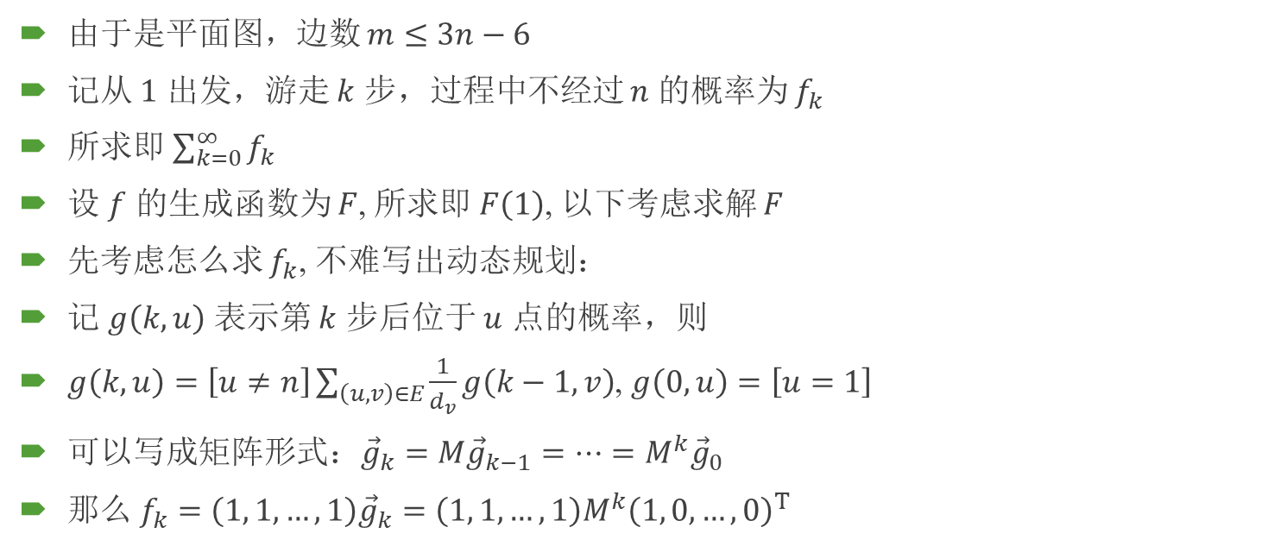
解
由于是平面图，边数 $m≤3n−6$
记从 $1$ 出发，游走 $k$ 步，过程中不经过 $n$ 的概率为 $f_{k}$
所求即 $\sum_{k=0}^{∞}{f_{k}}$
设 $f$ 的生成函数为 $F$, 所求即 $F\left(1\right)$, 以下考虑求解 $F$
先考虑怎么求 $f_{k}$, 不难写出动态规划：
记 $g\left(k, u\right)$ 表示第 $k$ 步后位于 $u$ 点的概率，则
$g\left(k, u\right)=\left[u≠n\right]\sum_{\left(u, v\right)∈E}{\frac{1}{d_{v}}g\left(k−1, v\right)}$, $g\left(0, u\right)=\left[u=1\right]$
可以写成矩阵形式：${\vec{g}}_{k}=M{\vec{g}}_{k−1}=⋯=M^{k}{\vec{g}}_{0}$
那么 $f_{k}=\left(1, 1, …, 1\right){\vec{g}}_{k}=\left(1, 1, …, 1\right)M^{k}{\left(1, 0, …, 0\right)}^{T}$

Slide 23
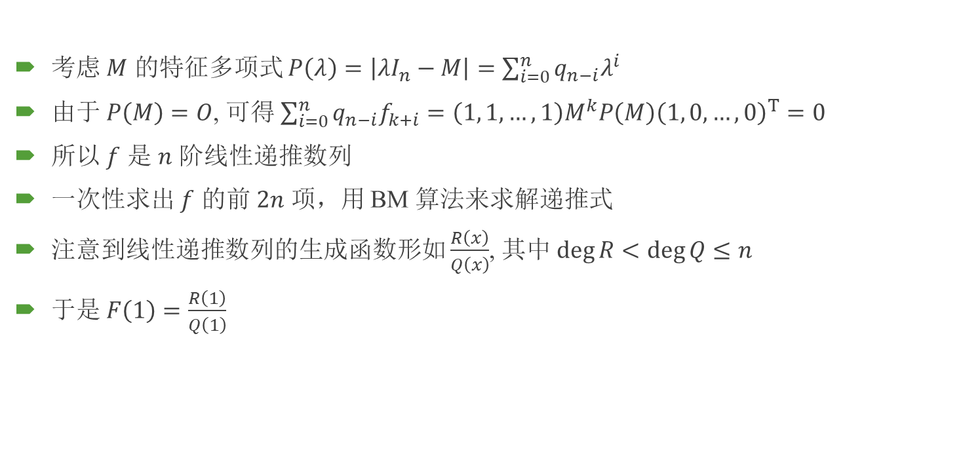
解
考虑 $M$ 的特征多项式 $P\left(λ\right)=\left|λI_{n}−M\right|=\sum_{i=0}^{n}{q_{n−i}λ^{i}}$
由于 $P\left(M\right)=O$, 可得 $\sum_{i=0}^{n}{q_{n−i}f_{k+i}}=\left(1, 1, …, 1\right)M^{k}P\left(M\right){\left(1, 0, …, 0\right)}^{T}=0$
所以 $f$ 是 $n$ 阶线性递推数列
一次性求出 $f$ 的前 $2n$ 项，用 BM 算法来求解递推式
注意到线性递推数列的生成函数形如 $\frac{R\left(x\right)}{Q\left(x\right)}$, 其中 $\deg{R}<\deg{Q}≤n$
于是 $F\left(1\right)=\frac{R\left(1\right)}{Q\left(1\right)}$

Slide 24
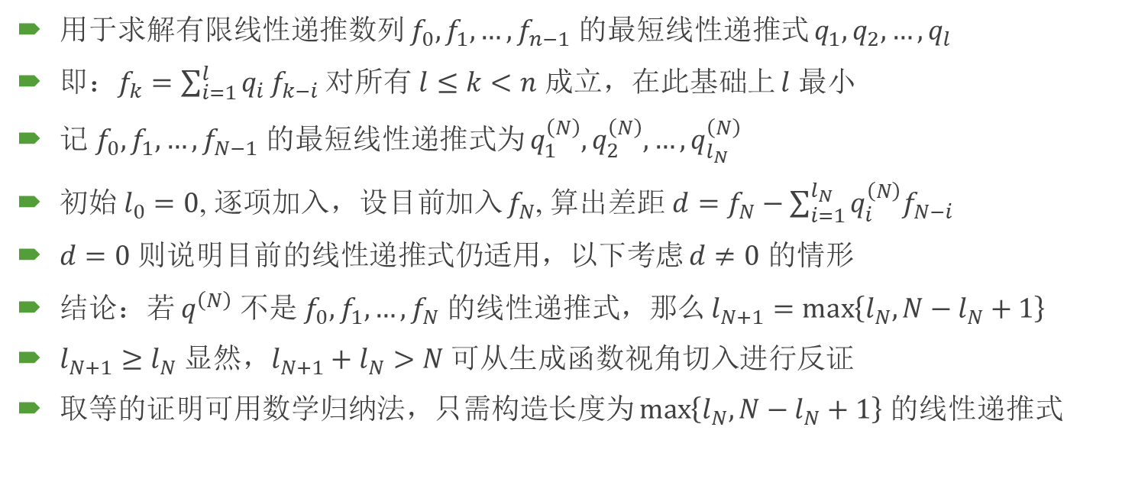
Berlekamp-Massey 算法
用于求解有限线性递推数列 $f_{0},f_{1},…, f_{n−1}$ 的最短线性递推式 $q_{1},q_{2},…, q_{l}$
即：$f_{k}=\sum_{i=1}^{l}{q_{i}}f_{k−i}$ 对所有 $l≤k<n$ 成立，在此基础上 $l$ 最小
记 $f_{0},f_{1},…, f_{N−1}$ 的最短线性递推式为 $q_{1}^{\left(N\right)},q_{2}^{\left(N\right)}, …, q_{l_{N}}^{\left(N\right)}$
初始 $l_{0}=0$, 逐项加入，设目前加入 $f_{N}$, 算出差距 $d=f_{N}−\sum_{i=1}^{l_{N}}{q_{i}^{\left(N\right)}f_{N−i}}$
$d=0$ 则说明目前的线性递推式仍适用，以下考虑 $d≠0$ 的情形
结论：若 $q^{\left(N\right)}$ 不是 $f_{0},f_{1},…, f_{N}$ 的线性递推式，那么 $l_{N+1}=\max\left\{l_{N}, N−l_{N}+1\right\}$
$l_{N+1}≥l_{N}$ 显然，$l_{N+1}+l_{N}>N$ 可从生成函数视角切入进行反证
取等的证明可用数学归纳法，只需构造长度为 $\max\left\{l_{N}, N−l_{N}+1\right\}$ 的线性递推式

Slide 25
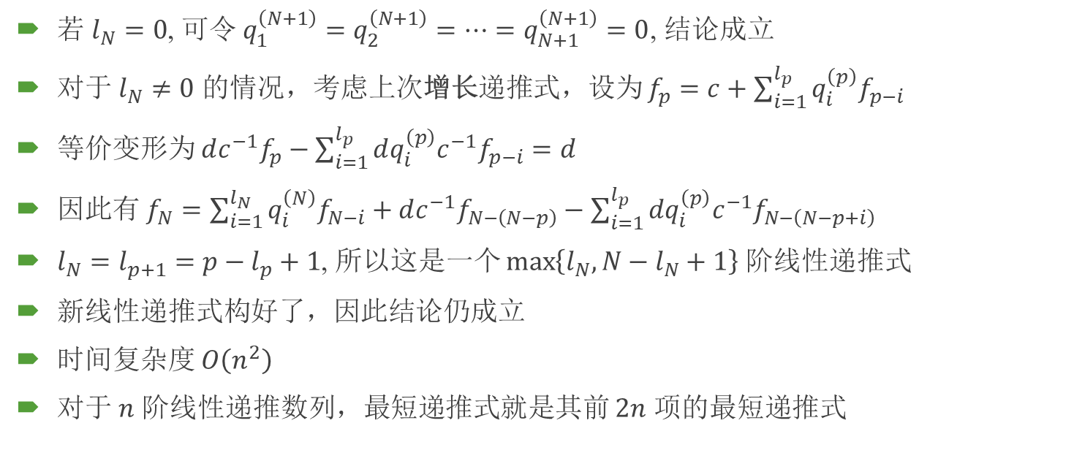
Berlekamp-Massey 算法
若 $l_{N}=0$, 可令 $q_{1}^{\left(N+1\right)}=q_{2}^{\left(N+1\right)}=⋯=q_{N+1}^{\left(N+1\right)}=0$, 结论成立
对于 $l_{N}≠0$ 的情况，考虑上次增长递推式，设为 $f_{p}=c+\sum_{i=1}^{l_{p}}{q_{i}^{\left(p\right)}f_{p−i}}$
等价变形为 $dc^{−1}f_{p}−\sum_{i=1}^{l_{p}}{dq_{i}^{\left(p\right)}c^{−1}f_{p−i}}=d$
因此有 $f_{N}=\sum_{i=1}^{l_{N}}{q_{i}^{\left(N\right)}f_{N−i}}+dc^{−1}f_{N−\left(N−p\right)}−\sum_{i=1}^{l_{p}}{dq_{i}^{\left(p\right)}c^{−1}f_{N−\left(N−p+i\right)}}$
$l_{N}=l_{p+1}=p−l_{p}+1$, 所以这是一个 $\max\left\{l_{N},N−l_{N}+1\right\}$ 阶线性递推式
新线性递推式构好了，因此结论仍成立
时间复杂度 $O\left(n^{2}\right)$
对于 $n$ 阶线性递推数列，最短递推式就是其前 $2n$ 项的最短递推式

Slide 26
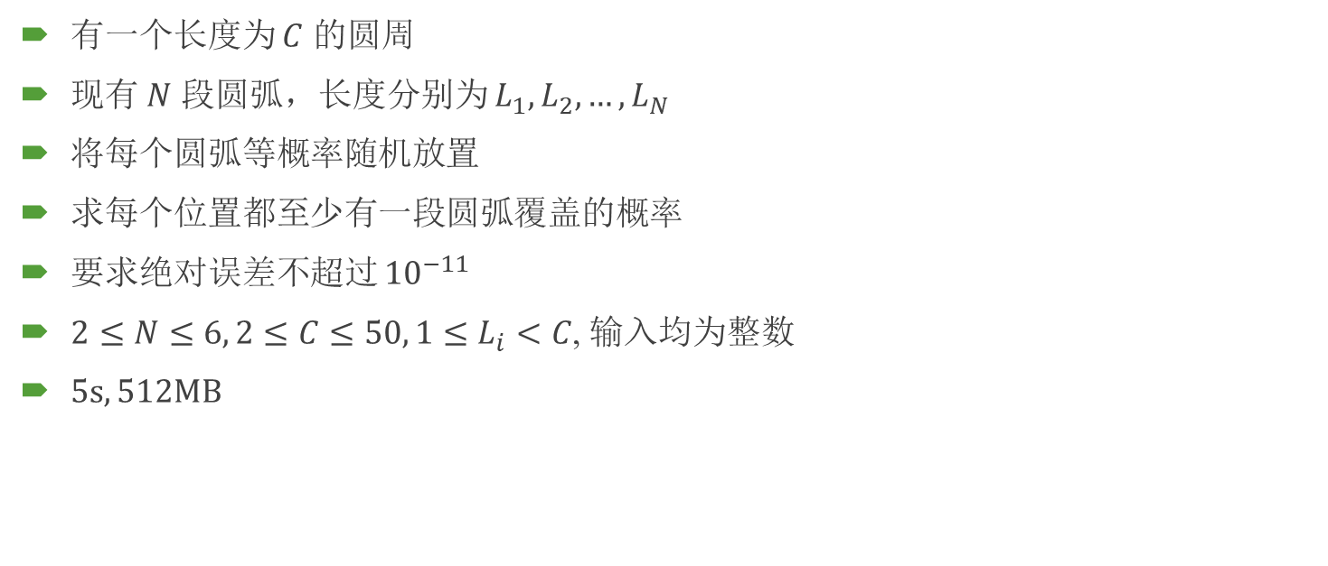
例：[AGC020F]Arcs on a Circle
有一个长度为 $C$ 的圆周
现有 $N$ 段圆弧，长度分别为 $L_{1},L_{2},…, L_{N}$
将每个圆弧等概率随机放置
求每个位置都至少有一段圆弧覆盖的概率
要求绝对误差不超过 ${10}^{−11}$
$2≤N≤6, 2≤C≤50, 1≤L_{i}<C$, 输入均为整数
$5s, 512MB$

Slide 27
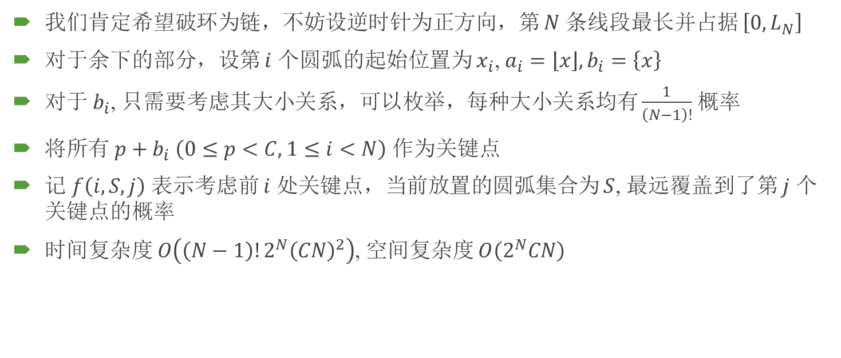
解
我们肯定希望破环为链，不妨设逆时针为正方向，第 $N$ 条线段最长并占据 $\left[0, L_{N}\right]$
对于余下的部分，设第 $i$ 个圆弧的起始位置为 $x_{i}$, $a_{i}=\left\lfloor x\right\rfloor , b_{i}=\left\{x\right\}$
对于 $b_{i}$, 只需要考虑其大小关系，可以枚举，每种大小关系均有 $\frac{1}{\left(N−1\right)!}$ 概率
将所有 $p+b_{i} \left(0≤p<C, 1≤i<N\right)$ 作为关键点
记 $f\left(i, S, j\right)$ 表示考虑前 $i$ 处关键点，当前放置的圆弧集合为 $S$, 最远覆盖到了第 $j$ 个关键点的概率
时间复杂度 $O\left(\left(N−1\right)!2^{N}{\left(CN\right)}^{2}\right)$, 空间复杂度 $O\left(2^{N}CN\right)$

Slide 28
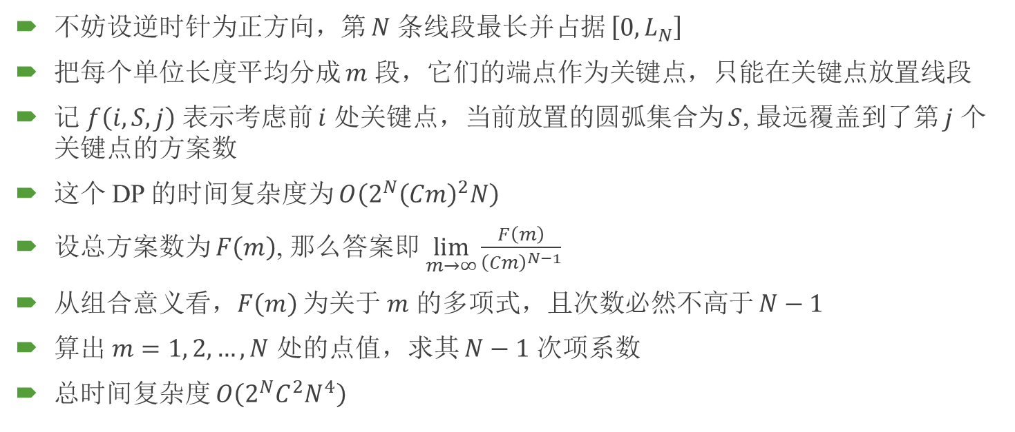
另解
不妨设逆时针为正方向，第 $N$ 条线段最长并占据 $\left[0, L_{N}\right]$
把每个单位长度平均分成 $m$ 段，它们的端点作为关键点，只能在关键点放置线段
记 $f\left(i, S, j\right)$ 表示考虑前 $i$ 处关键点，当前放置的圆弧集合为 $S$, 最远覆盖到了第 $j$ 个关键点的方案数
这个 DP 的时间复杂度为 $O\left(2^{N}{\left(Cm\right)}^{2}N\right)$
设总方案数为 $F\left(m\right)$, 那么答案即 $\lim_{m→∞}\frac{F\left(m\right)}{{\left(Cm\right)}^{N−1}}$
从组合意义看，$F\left(m\right)$ 为关于 $m$ 的多项式，且次数必然不高于 $N−1$
算出 $m=1, 2, …, N$ 处的点值，求其 $N−1$ 次项系数
总时间复杂度 $O\left(2^{N}C^{2}N^{4}\right)$

Slide 29
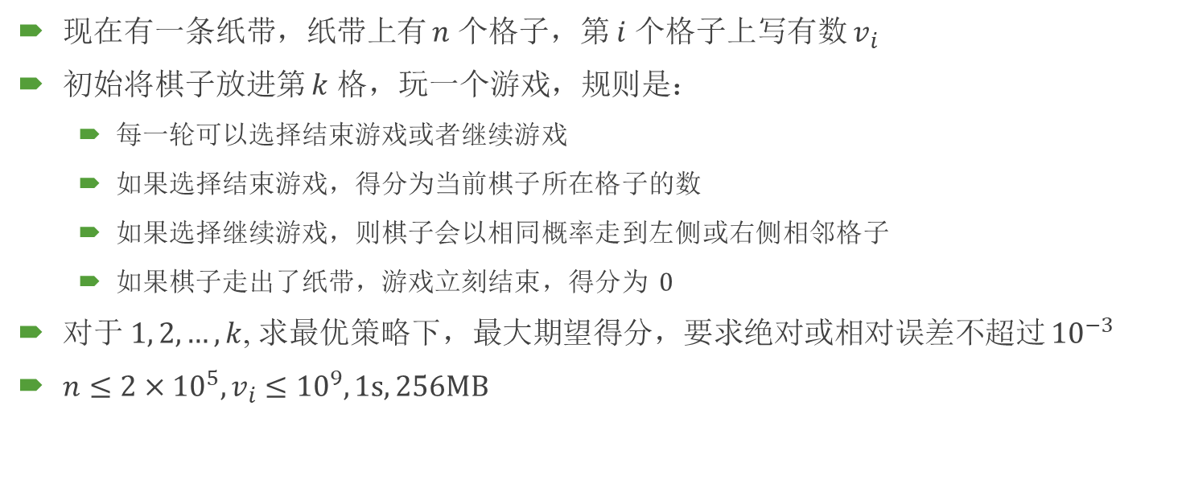
例：[USACO18DEC]Balance Beam
现在有一条纸带，纸带上有 $n$ 个格子，第 $i$ 个格子上写有数 $v_{i}$
初始将棋子放进第 $k$ 格，玩一个游戏，规则是：
每一轮可以选择结束游戏或者继续游戏
如果选择结束游戏，得分为当前棋子所在格子的数
如果选择继续游戏，则棋子会以相同概率走到左侧或右侧相邻格子
如果棋子走出了纸带，游戏立刻结束，得分为 $0$
对于 $1, 2, …, k$, 求最优策略下，最大期望得分，要求绝对或相对误差不超过 ${10}^{−3}$
$n≤2×{10}^{5}, v_{i}≤{10}^{9}, 1s, 256MB$

Slide 30
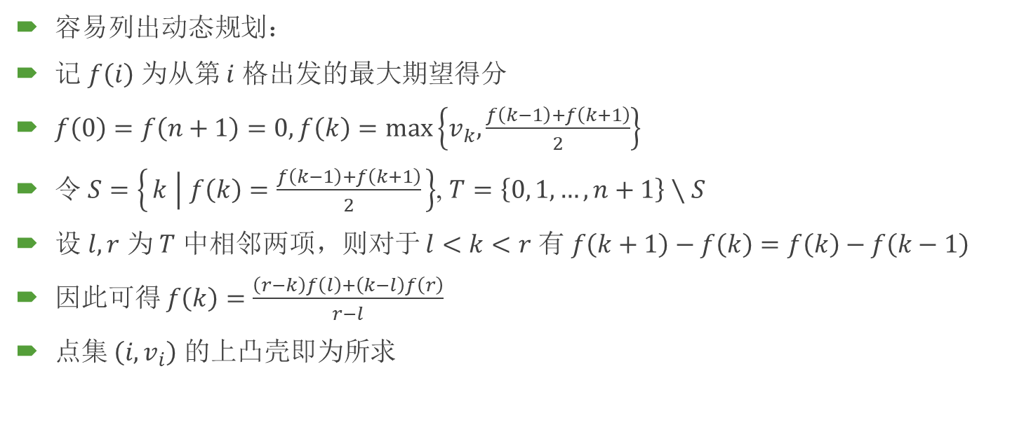
解
容易列出动态规划：
记 $f\left(i\right)$ 为从第 $i$ 格出发的最大期望得分
$f\left(0\right)=f\left(n+1\right)=0, f\left(k\right)=\max\left\{v_{k},\frac{f\left(k−1\right)+f\left(k+1\right)}{2}\right\}$
令 $S=\left\{k ∣ f\left(k\right)=\frac{f\left(k−1\right)+f\left(k+1\right)}{2}\right\}$, $T=\left\{0, 1, …, n+1\right\}∖S$
设 $l, r$ 为 $T$ 中相邻两项，则对于 $l<k<r$ 有 $f\left(k+1\right)−f\left(k\right)=f\left(k\right)−f\left(k−1\right)$
因此可得 $f\left(k\right)=\frac{\left(r−k\right)f\left(l\right)+\left(k−l\right)f\left(r\right)}{r−l}$
点集 $\left(i, v_{i}\right)$ 的上凸壳即为所求

Slide 31
3. 概率生成函数

Slide 32

概率生成函数
取值为非负整数的随机变量 $X$
它的概率生成函数为 $P\left(x\right)=\sum_{n=0}^{∞}{\operatorname{Pr}\left\{X=n\right\}x^{n}}$
显然有：$P\left(1\right)=1, P^{′}\left(1\right)=E\left(X\right), P^{′′}\left(1\right)=E\left(X\left(X−1\right)\right), ⋯$

Slide 33
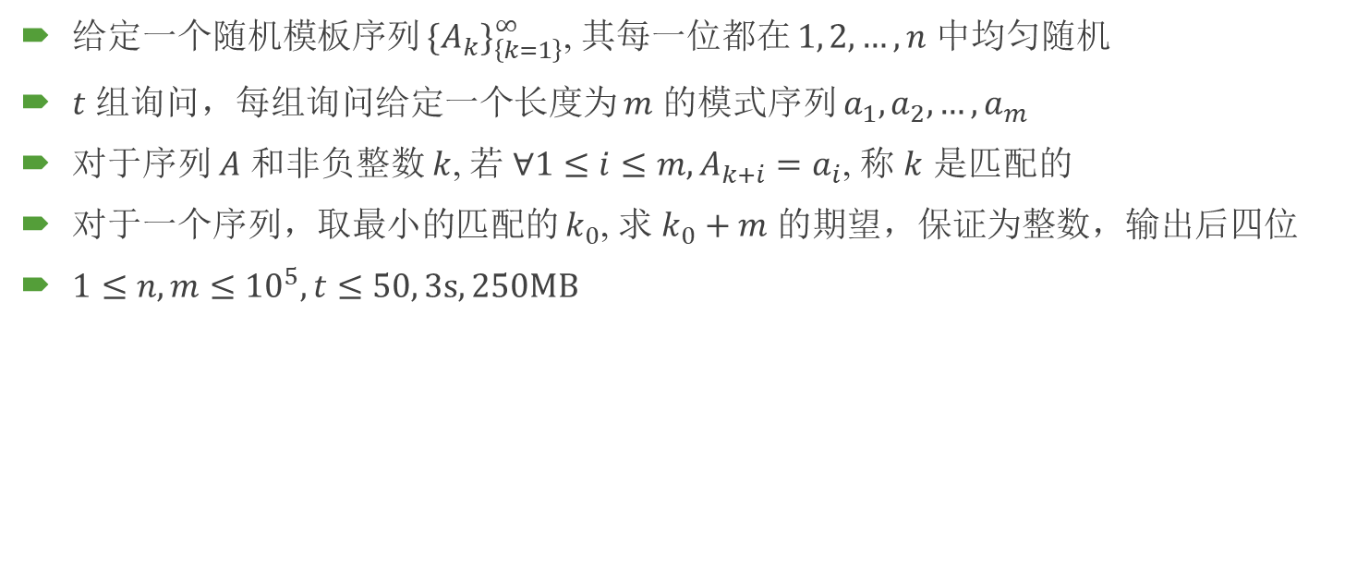
例：[CTSC2006]歌唱王国
给定一个随机模板序列 $\{A_{k}\}_{\left\{k=1\right\}}^{∞}$, 其每一位都在 $1, 2, …, n$ 中均匀随机
$t$ 组询问，每组询问给定一个长度为 $m$ 的模式序列 $a_{1},a_{2},…, a_{m}$
对于序列 $A$ 和非负整数 $k$, 若 $∀1≤i≤m, A_{k+i}=a_{i}$, 称 $k$ 是匹配的
对于一个序列，取最小的匹配的 $k_{0}$, 求 $k_{0}+m$ 的期望，保证为整数，输出后四位
$1≤n,m≤{10}^{5}, t≤50, 3s, 250MB$

Slide 34
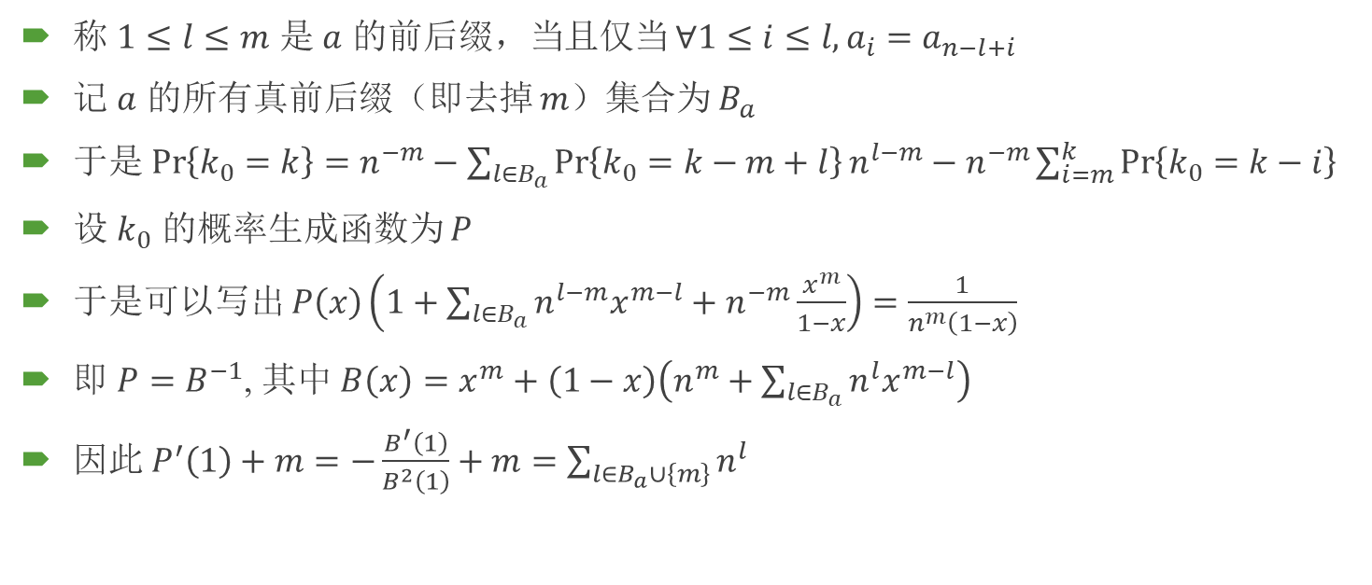
解
称 $1≤l≤m$ 是 $a$ 的前后缀，当且仅当 $∀1≤i≤l, a_{i}=a_{n−l+i}$
记 $a$ 的所有真前后缀（即去掉 $m$）集合为 $B_{a}$
于是 $\operatorname{Pr}\left\{k_{0}=k\right\}=n^{−m}−\sum_{l∈B_{a}}{\operatorname{Pr}\left\{k_{0}=k−m+l\right\}}n^{l−m}−n^{−m}\sum_{i=m}^{k}{\operatorname{Pr}\left\{k_{0}=k−i\right\}}$
设 $k_{0}$ 的概率生成函数为 $P$
于是可以写出 $P\left(x\right)\left(1+\sum_{l∈B_{a}}{n^{l−m}x^{m−l}}+n^{−m}\frac{x^{m}}{1−x}\right)=\frac{1}{n^{m}\left(1−x\right)}$
即 $P=B^{−1}$, 其中 $B\left(x\right)=x^{m}+\left(1−x\right)\left(n^{m}+\sum_{l∈B_{a}}{n^{l}x^{m−l}}\right)$
因此 $P^{′}\left(1\right)+m=−\frac{B^{′}\left(1\right)}{B^{2}\left(1\right)}+m=\sum_{l∈B_{a}∪\left\{m\right\}}{n^{l}}$

Slide 35
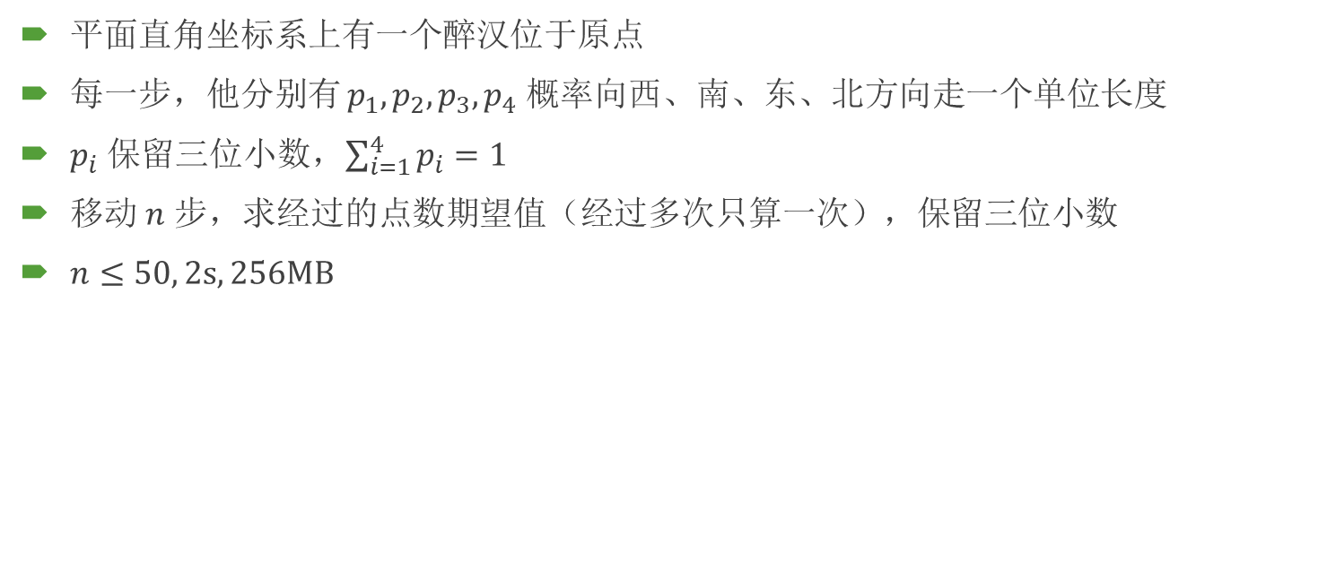
例题
平面直角坐标系上有一个醉汉位于原点
每一步，他分别有 $p_{1}, p_{2},p_{3},p_{4}$ 概率向西、南、东、北方向走一个单位长度
$p_{i}$ 保留三位小数，$\sum_{i=1}^{4}{p_{i}}=1$
移动 $n$ 步，求经过的点数期望值（经过多次只算一次），保留三位小数
$n≤50, 2s, 256MB$

Slide 36
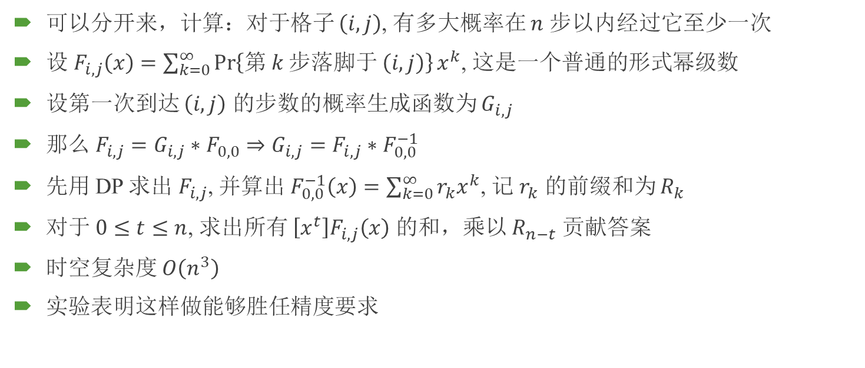
解
可以分开来，计算：对于格子 $\left(i, j\right)$, 有多大概率在 $n$ 步以内经过它至少一次
设 $F_{i, j}\left(x\right)=\sum_{k=0}^{∞}{\operatorname{Pr}\left\{第 k 步落脚于 \left(i, j\right)\right\}x^{k}}$, 这是一个普通的形式幂级数
设第一次到达 $\left(i, j\right)$ 的步数的概率生成函数为 $G_{i, j}$
那么 $F_{i, j}=G_{i, j}∗F_{0, 0}⇒G_{i, j}=F_{i, j}∗F_{0, 0}^{−1}$
先用 DP 求出 $F_{i, j}$, 并算出 $F_{0, 0}^{−1}\left(x\right)=\sum_{k=0}^{∞}{r_{k}x^{k}}$, 记 $r_{k}$ 的前缀和为 $R_{k}$
对于 $0≤t≤n$, 求出所有 $\left[x^{t}\right]F_{i, j}\left(x\right)$ 的和，乘以 $R_{n−t}$ 贡献答案
时空复杂度 $O\left(n^{3}\right)$
实验表明这样做能够胜任精度要求

Slide 37
4. 杂谈

Slide 38
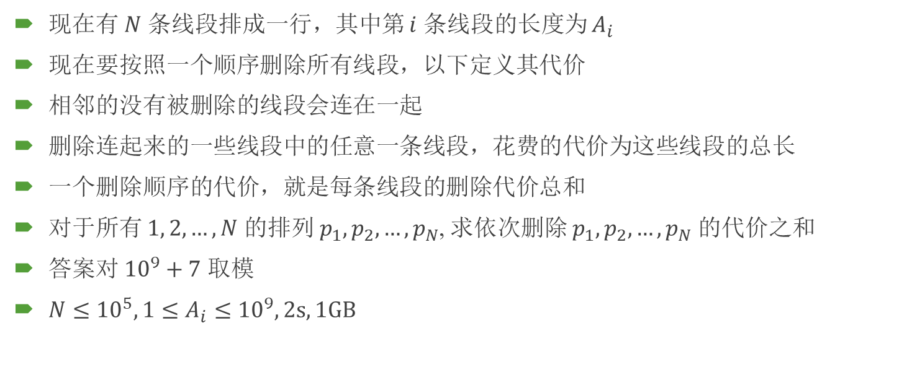
例：[AGC028B]Removing Blocks
现在有 $N$ 条线段排成一行，其中第 $i$ 条线段的长度为 $A_{i}$
现在要按照一个顺序删除所有线段，以下定义其代价
相邻的没有被删除的线段会连在一起
删除连起来的一些线段中的任意一条线段，花费的代价为这些线段的总长
一个删除顺序的代价，就是每条线段的删除代价总和
对于所有 $1, 2, …, N$ 的排列 $p_{1}, p_{2}, …, p_{N}$, 求依次删除 $p_{1}, p_{2}, …, p_{N}$ 的代价之和
答案对 ${10}^{9}+7$ 取模
$N≤{10}^{5}, 1≤A_{i}≤{10}^{9}, 2s, 1GB$

Slide 39
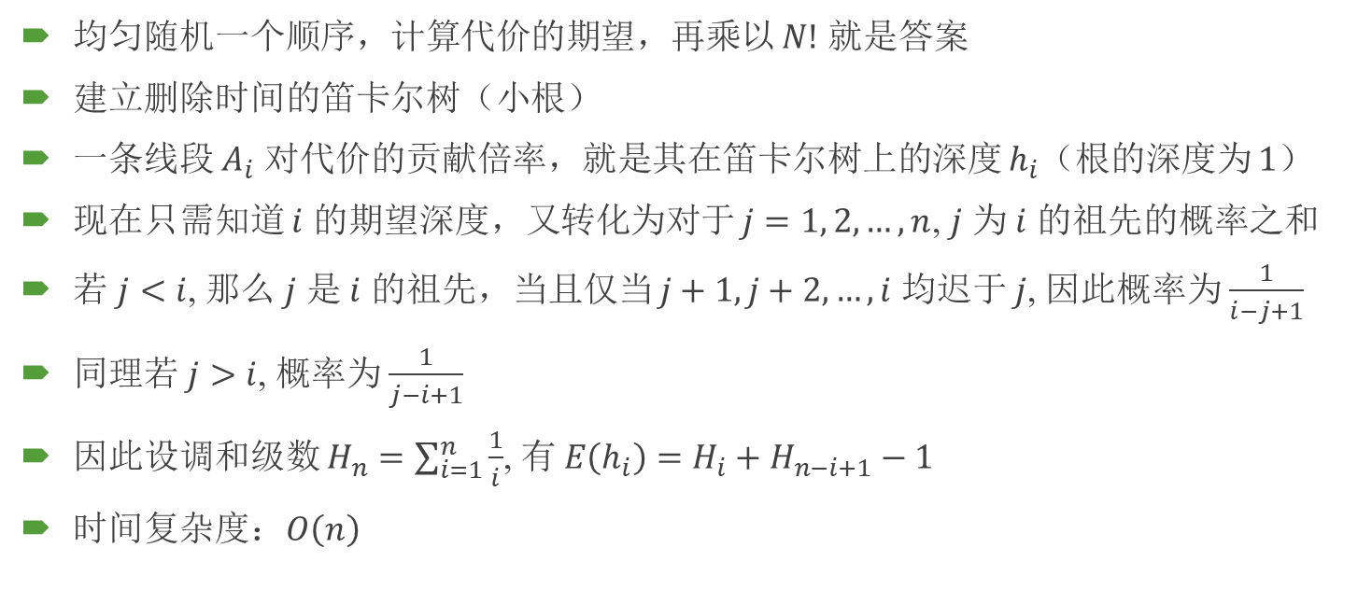
解
均匀随机一个顺序，计算代价的期望，再乘以 $N!$ 就是答案
建立删除时间的笛卡尔树（小根）
一条线段 $A_{i}$ 对代价的贡献倍率，就是其在笛卡尔树上的深度 $h_{i}$（根的深度为 $1$）
现在只需知道 $i$ 的期望深度，又转化为对于 $j=1, 2, …, n$, $j$ 为 $i$ 的祖先的概率之和
若 $j<i$, 那么 $j$ 是 $i$ 的祖先，当且仅当 $j+1, j+2, …, i$ 均迟于 $j$, 因此概率为 $\frac{1}{i−j+1}$
同理若 $j>i$, 概率为 $\frac{1}{j−i+1}$
因此设调和级数 $H_{n}=\sum_{i=1}^{n}{\frac{1}{i}}$, 有 $E\left(h_{i}\right)=H_{i}+H_{n−i+1}−1$
时间复杂度：$O\left(n\right)$

Slide 40
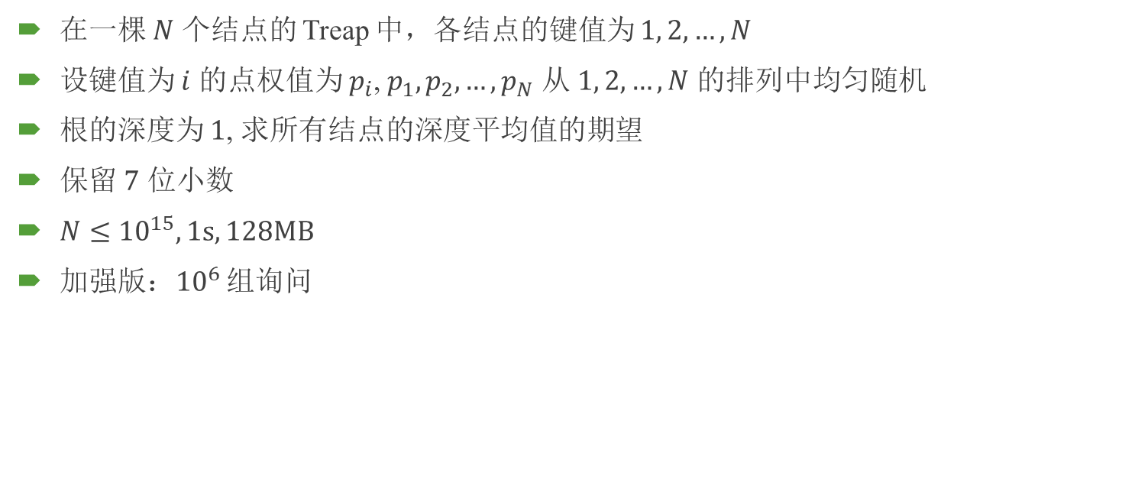
例题
在一棵 $N$ 个结点的 Treap 中，各结点的键值为 $1, 2, …, N$
设键值为 $i$ 的点权值为 $p_{i}$, $p_{1}, p_{2}, …, p_{N}$ 从 $1, 2, …, N$ 的排列中均匀随机
根的深度为 $1$, 求所有结点的深度平均值的期望
保留 $7$ 位小数
$N≤{10}^{15}, 1s, 128MB$
加强版：${10}^{6}$ 组询问

Slide 41
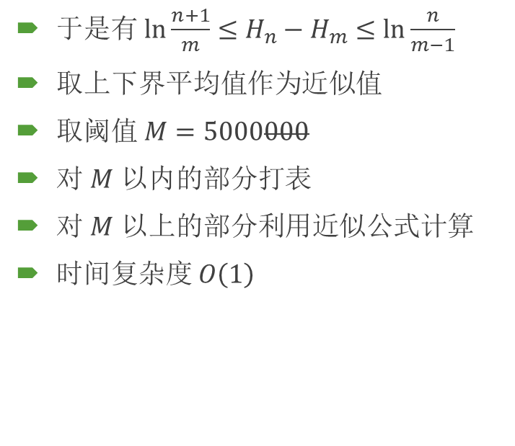
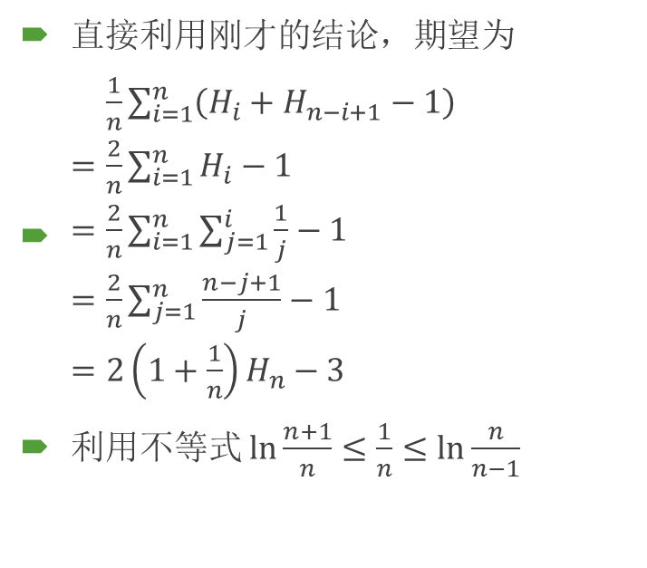
解
直接利用刚才的结论，期望为
$\begin{aligned}&\frac{1}{n}\sum_{i=1}^{n}{\left(H_{i}+H_{n−i+1}−1\right)} \\ =&\frac{2}{n}\sum_{i=1}^{n}{H_{i}}−1 \\ =&\frac{2}{n}\sum_{i=1}^{n}{\sum_{j=1}^{i}{\frac{1}{j}}}−1 \\ =&\frac{2}{n}\sum_{j=1}^{n}{\frac{n−j+1}{j}}−1 \\ =&2\left(1+\frac{1}{n}\right)H_{n}−3\end{aligned}$
利用不等式 $\ln{\frac{n+1}{n}}≤\frac{1}{n}≤\ln{\frac{n}{n−1}}$
于是有 $\ln{\frac{n+1}{m}}≤H_{n}−H_{m}≤\ln{\frac{n}{m−1}}$
取上下界平均值作为近似值
取阈值 $M=5000000$
对 $M$ 以内的部分打表
对 $M$ 以上的部分利用近似公式计算
时间复杂度 $O\left(1\right)$

Slide 42
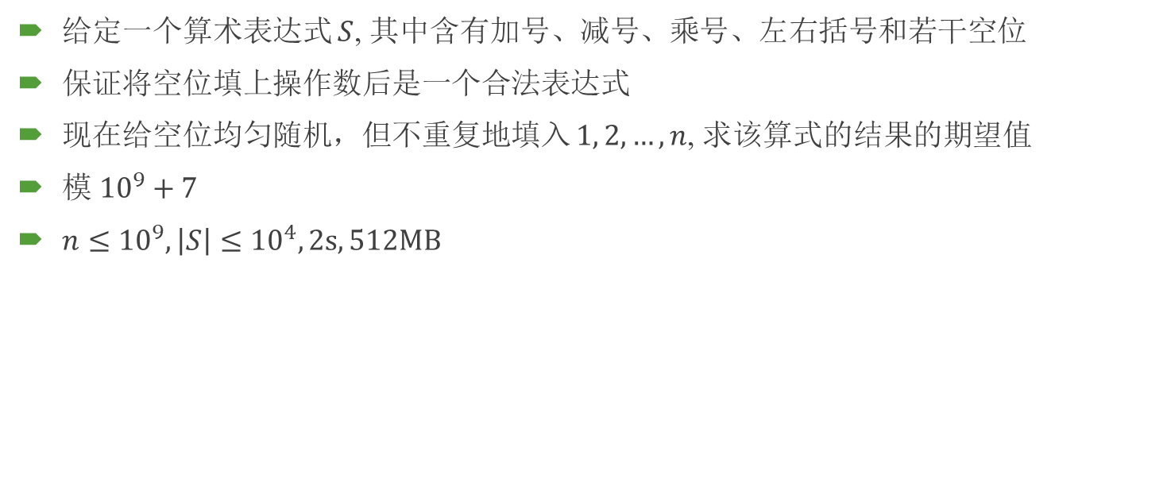
例题（FJWC2018）
给定一个算术表达式 $S$, 其中含有加号、减号、乘号、左右括号和若干空位
保证将空位填上操作数后是一个合法表达式
现在给空位均匀随机，但不重复地填入 $1, 2, …, n$, 求该算式的结果的期望值
模 ${10}^{9}+7$
$n≤{10}^{9}, \left|S\right|≤{10}^{4}, 2s, 512MB$

Slide 43
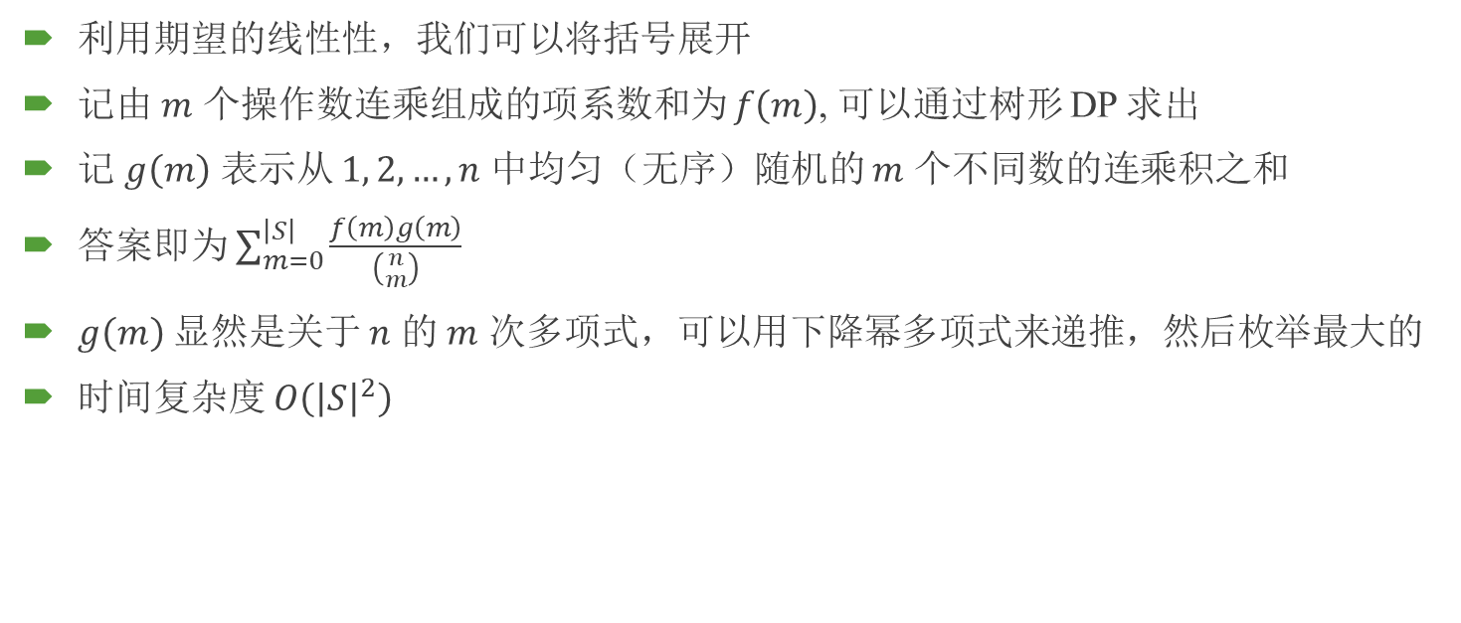
解
利用期望的线性性，我们可以将括号展开
记由 $m$ 个操作数连乘组成的项系数和为 $f\left(m\right)$, 可以通过树形 DP 求出
记 $g\left(m\right)$ 表示从 $1, 2, …, n$ 中均匀（无序）随机的 $m$ 个不同数的连乘积之和
答案即为 $\sum_{m=0}^{\left|S\right|}{\frac{f\left(m\right)g\left(m\right)}{\left({n \atop m}\right)}}$
$g\left(m\right)$ 显然是关于 $n$ 的 $m$ 次多项式，可以用下降幂多项式来递推，然后枚举最大的
时间复杂度 $O\left({\left|S\right|}^{2}\right)$

Slide 44
总结
树的拓扑序模型
容斥原理
min-max 容斥原理
二项式反演
概率期望 DP
模仿 Dijkstra 算法赋序
主元法高斯消元
利用 BM 算法解线性递推
无厘头插值
讨论取等项形态
概率生成函数
杂谈
利用期望的线性性
近似估计

